Slide 1


Радиационная обстановка в районе расположения плавучей атомной теплоэлектростанции
«Академик Ломоносов»
Авторы:,Екидин А. А., Назаров Е. И. , Антонов К. Л.
Институт промышленной экологии УрО РАН
XVI Международное совещание «Проблемы прикладной спектрометрии и радиометрии»
г. Москва, 16-18 октября 2023 г.

Slide 2
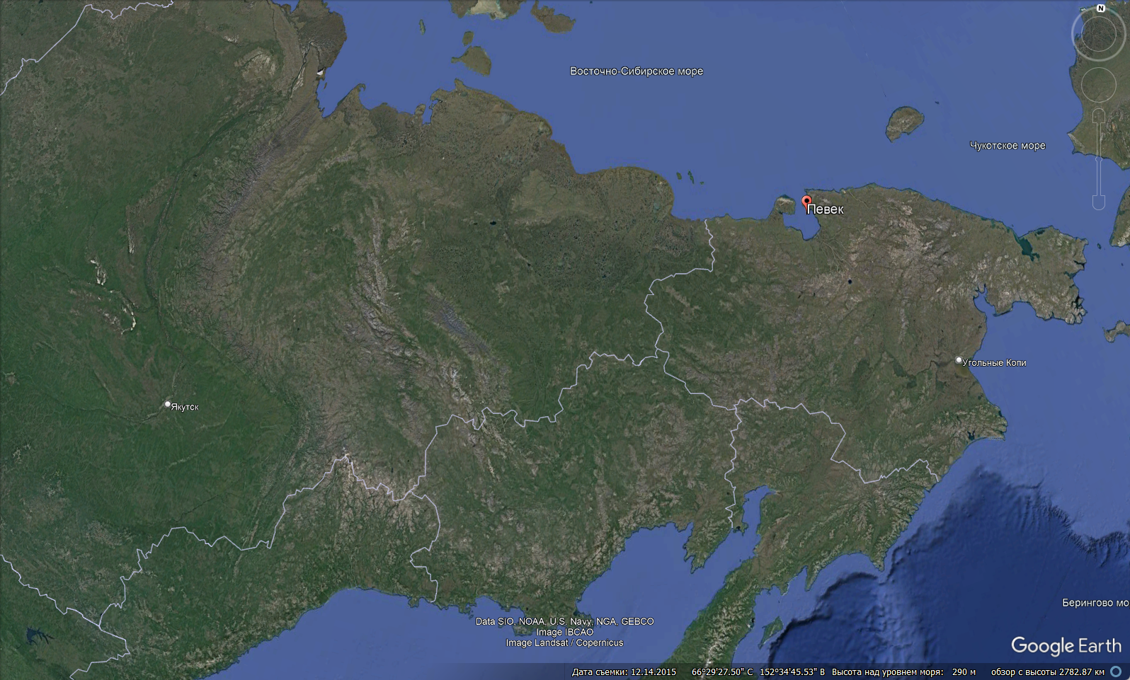
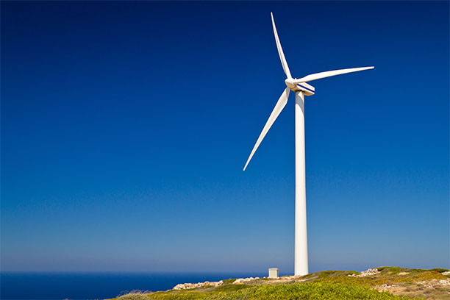
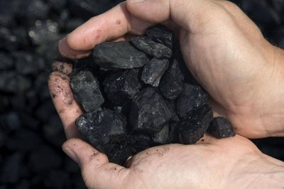
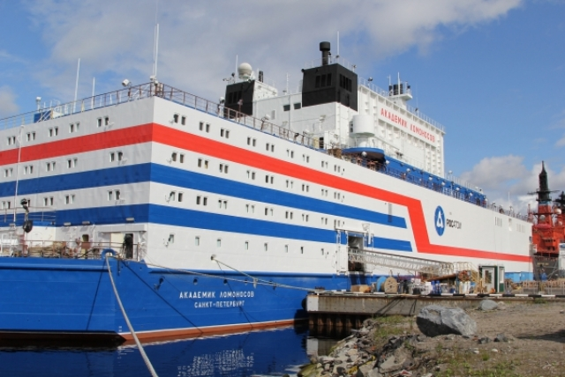
Чаун-Билибинский промышленный кластер
Notes:
Для территории Чаун-Билибинского промышленного кластера, расположенного в Чукотском автономном округе, характерны дефицит солнечного света и преобладание ветров разрушительной силы, что делает невозможным стабильное энергообеспечение за счет возобновляемых источников (солнечных, ветровых или приливных установок). Угольные теплоэлектростанции оказывают существенное негативное воздействие на окружающую среду от сжигания и хранения органического топлива, от образования золы и шлака. Кроме того, доставка большого объема угля, гарантирующего надежное снабжение потребителей теплом и электроэнергией, сопряжена со значительными затратами на инфраструктуру и логистику. Минимальное воздействие на природные ландшафты Арктической зоны при стабильном энергоснабжении способна обеспечить только атомная электростанция. Для обширных территорий с низкой плотностью населения строительство энергоблоков большой мощности нецелесообразно. В таких условиях малая атомная энергетика может и должна стать основой создания децентрализованных систем энергообеспечения.

Slide 3
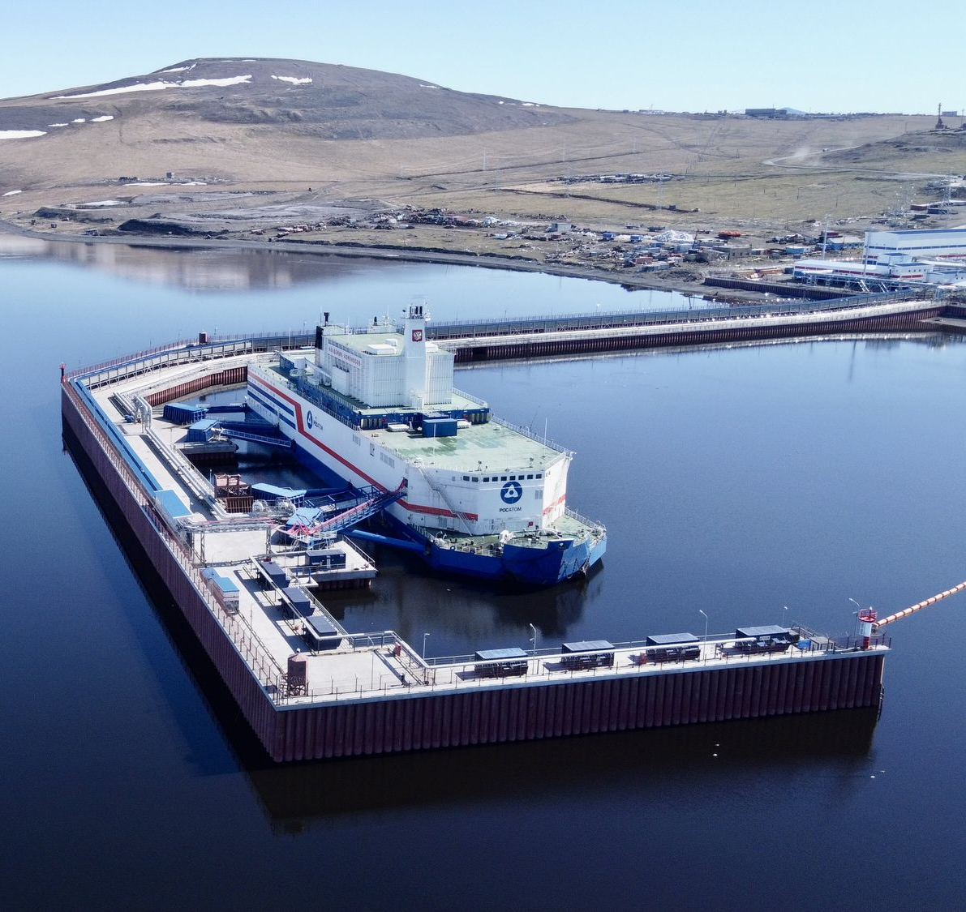
ПАТЭС «Академик Ломоносов»
г. Певек, Чукотский АО
Запуск в 2019 г.
2 энергоблока КЛТ-40С, электрической мощности 35 МВт.
Замещение Билибинской АЭС,
Чаунской ТЭЦ.
Снабжение горнодобывающих компаний электроэнергией.
Notes:
ПЭБ «Академик Ломоносов» оснащен двумя реакторными установками КЛТ-40С. Вместе они способны обеспечивать в номинальном режиме выдачу в береговые сети 70 МВт электроэнергии и до 50 Гкал/ч тепловой энергии для нагрева теплофикационной воды. Электрическая мощность, выдаваемая в береговую сеть без потребления берегом тепловой энергии, составляет около 76 МВт. В режиме выдачи максимальной тепловой мощности около 146 Гкал/ч электрическая мощность, выдаваемая в береговую сеть, составляет порядка 44 МВт. ПЭБ сможет обеспечивать электроэнергией населенный пункт с численностью населения около 100 000 человек.
Проект предназначен для надежного круглогодичного тепло- и электроснабжения удаленных районов Арктики и Дальнего Востока.
ПАТЭС решает две задачи. Во-первых, это замещение выбывающих мощностей Билибинской АЭС, действующей с 1974 года, и Чаунской ТЭЦ, которой уже более 70 лет.
Во-вторых, это обеспечение энергией основных горнодобывающих компаний, расположенных на западной Чукотке в Чаун-Билибинском энергоузле – большого рудно-металлического кластера, в том числе золотодобывающие компании и проекты, связанные с развитием Баимской рудной зоны.

Slide 4
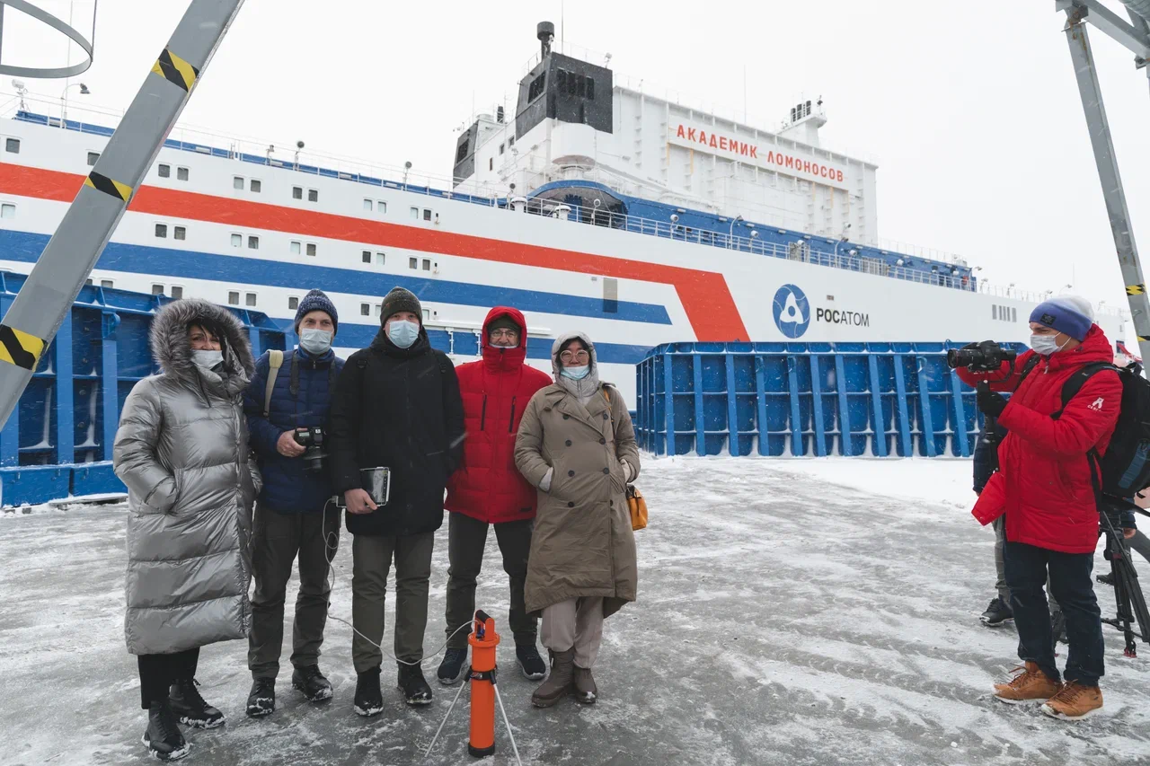
Цель и задачи исследования
Цель: анализ возможного влияния эксплуатации ПАТЭС «Академик Ломоносов» на
радиационную обстановку в г. Певек.
Задачи:
получение независимых данных о состоянии радиационной обстановки в г. Певек;
проведение анализа полученных данных и сравнение их с данными региональных мониторингов состояния окружающей среды;
публичная презентация итогов экспедиции, доведение полученных данных и экспертных мнений до широкой общественности, СМИ, органов власти, руководства отрасли.
Состав экспедиции, организованной ОС ГК Росатом
и АТР АЭС
Notes:
Подтверждение безопасности для и окружающей среды обеспечивается функционированием системы постоянного радиационного контроля выбросов ПАТЭС и мониторингомнаселения радиационной обстановки в санитарно-защитной зоне и зоне наблюдения в рамках производственного контроля. Территориальные управления федеральных органов надзора (Росприроднадзор, Росгидромет, Роспотребнадзор)
выполняют собственные программы мониторинга радиационных параметров объектов окружающей среды. Учитывая вероятность недоверия населения к данным о радиационной ситуации, предоставляемым как эксплуатирующей организацией, так и органами надзора и контроля, целесообразно периодически проводить независимые исследования радиационной обстановки в районе расположения ПАТЭС

Slide 5
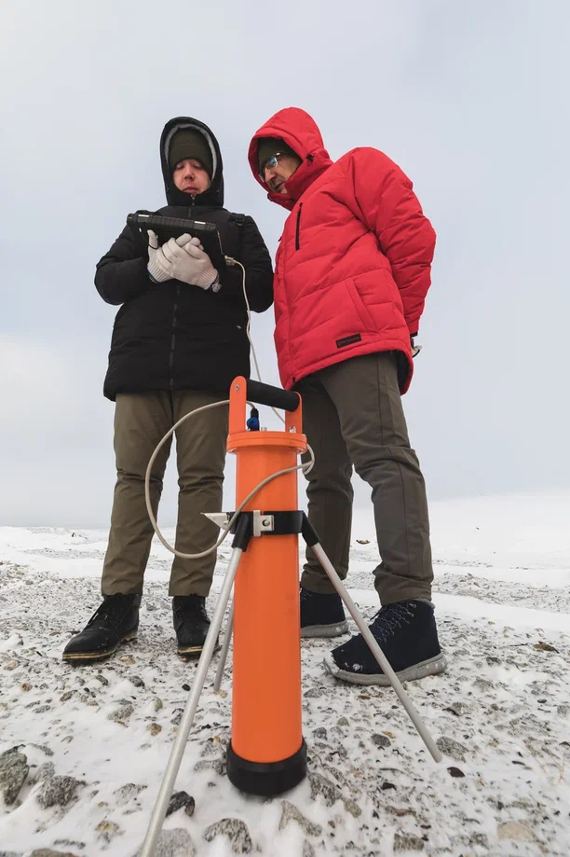
Приборы и методы исследования
МКС-АТ6101ДР
Производство: НПУП «Атомтех»;
Сцинтилляционный детектор NaI(Tl) Ø63x63 мм;
Диапазон МАЭД: 0,03 - 130 мкЗв/ч;
Диапазон УА ¹³⁷Cs (2π-геометрия): 50-10⁶ Бк/кг.
Гамма-спектрометрические измерения участков:
Санитарно-защитная зона ПАТЭС;
Селитебная территория Певека;
Участки за пределами территории Певека.
МКС-АТ6101ДР

Slide 6
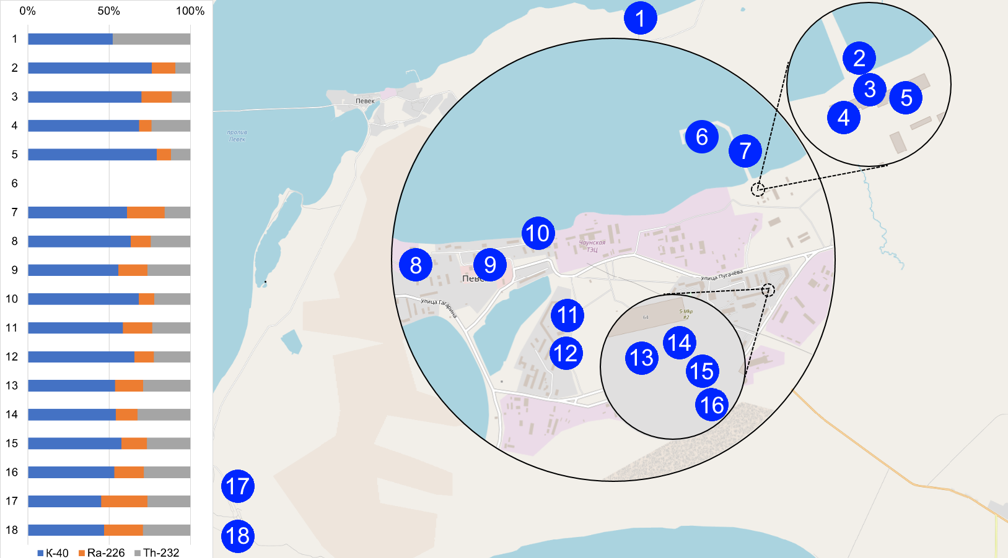
Результаты полевых исследований в районе расположения ПАТЭС
Участки обследования в районе расположения ПАТЭС «Академик Ломоносов» и вклад радионуклидов в формирование
внешнего облучения от поверхности грунта
Notes:
Точки 2-7 – промышленная площадка ПАТЭС, 8-16 – Селитебная территория г. Певек, 1,17-18 – за территорией г. Певек
Внешнее облучение от поверхности грунтов формируется в основном за счет высокого содержания природного радионуклида ⁴⁰К — 45—79% мощности дозы. На природные радионуклиды ториевого и уранового ряда приходится 24% и 15% внешнего облучения от поверхности грунтов соответственно (диаграммы слева на рис. 2).

Slide 7
Результаты измерения МАЭД в районе расположения ПАТЭС
№ точки | Расстояние от источника выброса, м | Мощность дозы, мкЗв/ч | Удельная активность, Бк/кг
 |  |  | ⁴⁰К | ²²⁶Ra | ²³²Th
1 | 6 280 | 0,047 | 40 | < 5 | 6
2 | 340 | 0,048 | 212 | 6 | 4
3 | 365 | 0,055 | 239 | 9 | 6
4 | 370 | 0,097 | 662 | 10 | 36
5 | 400 | 0,057 | 436 | 7 | 10
6 | 30 | 0,012 | — | — | —
7 | 220 | 0,058 | 232 | 12 | 10
8 | 1 720 | 0,113 | 782 | 15 | 41
9 | 1 370 | 0,159 | 872 | 38 | 66
10 | 1 050 | 0,106 | 781 | 15 | 41
11 | 1 220 | 0,111 | 744 | 19 | 41
12 | 1 230 | 0,093 | 440 | 19 | 28
13 | 965 | 0,153 | 467 | 22 | 96
14 | 960 | 0,182 | 542 | 20 | 68
15 | 1 010 | 0,105 | 1001 | 34 | 40
16 | 990 | 0,097 | 796 | 36 | 40
17 | 12 275 | 0,246 | 1190 | 102 | 111
18 | 13 475 | 0,258 | 1250 | 87 | 124
Notes:
Минимальное значение мощности амбиентного эквивалента дозы (0,012 мкЗв/ч) зафиксировано на вертолетной площадке ПЭБ (точка 6 на рис. 2). Максимальные значения мощности дозы в точках 17 и 18 (соответственно 0,246 и 0,258 мкЗв/ч) зафиксированы на территории заброшенного горно-обогатительного комбината отселенного поселка Валькумей. Для территории г. Певек максимальная МД – 0,18 мкЗв/ч.

Slide 8
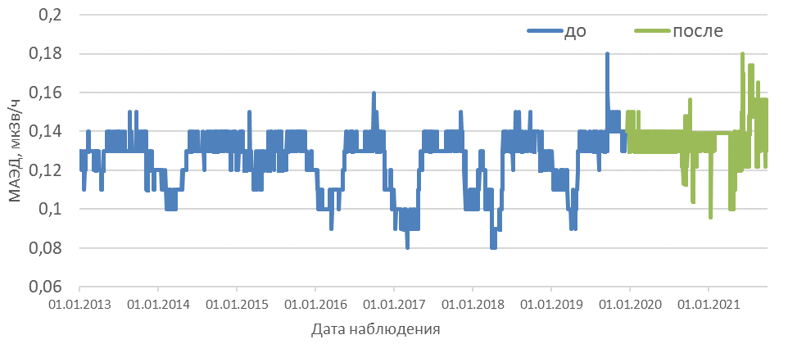
Верификация полученных данных
Данные долговременных наблюдений значений МАЭД в Певеке до и после ввода в эксплуатацию ПАТЭС «Академик Ломоносов» по данным ФГБУ «Чукотское управление по гидрометеорологии и мониторингу окружающей среды»
Notes:
Все величины мощности дозы на территории Певека как до, так и после ввода в эксплуатацию ПАТЭС находятся в диапазоне 0,08—0,18 мкЗв/ч при среднем значении 0,13 мкЗв/ч, что хорошо согласуется с результатами выполненного скринингового обследования.

Slide 9
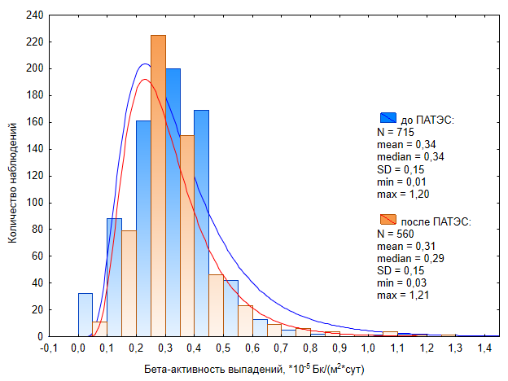
Верификация полученных данных
Частотное распределение значений радиоактивных выпадений в Певеке до и после ввода в эксплуатацию ПАТЭС «Академик Ломоносов» по данным ФГБУ «Чукотское управление по гидрометеорологии и мониторингу окружающей среды»
Notes:
Результаты анализа интенсивности выпадений бета-активных радионуклидов в районе размещения ПАТЭС показывают, что рассматриваемые параметры различаются незначительно:
до ввода в эксплуатацию ПАТЭС показатель находился в диапазоне от 0,14·10^{–5} до 0,44·10^{–5} Бк/(м²·сут) при среднем значении 0,34·10^{–5} Бк/(м²·сут);
после ввода в эксплуатацию — в диапазоне от 0,19·10^{–5} до 0,45·10^{–5} Бк/(м²·сут) при среднем значении 0,31·10^{–5} Бк/(м²·сут).
Поскольку частотные распределения и основные параметры интенсивности выпадений бета-активных радионуклидов в районе размещения ПАТЭС до и после ее пуска в эксплуатацию не имеют статистически значимых различий, нет оснований предполагать влияние плавучего энергоблока на радиоэкологическую ситуацию.

Slide 10
Выводы
Используемый в исследовании спектрометр МКС-АТ6101ДР позволил установить, что эксплуатация ПАТЭС не вносит вклада в изменение радиоэкологической ситуации в районе расположения. В ходе измерений искусственные радионуклиды не обнаружены.
Радиационный фон полностью сформирован естественными источниками: природные радионуклиды (⁴⁰К, ²²⁶Ra, ²³²Th) и космическое излучение.
Полученные данные позволяют в дальнейшем установить возможное изменение радиоэкологической ситуации и его причины.

Slide 11
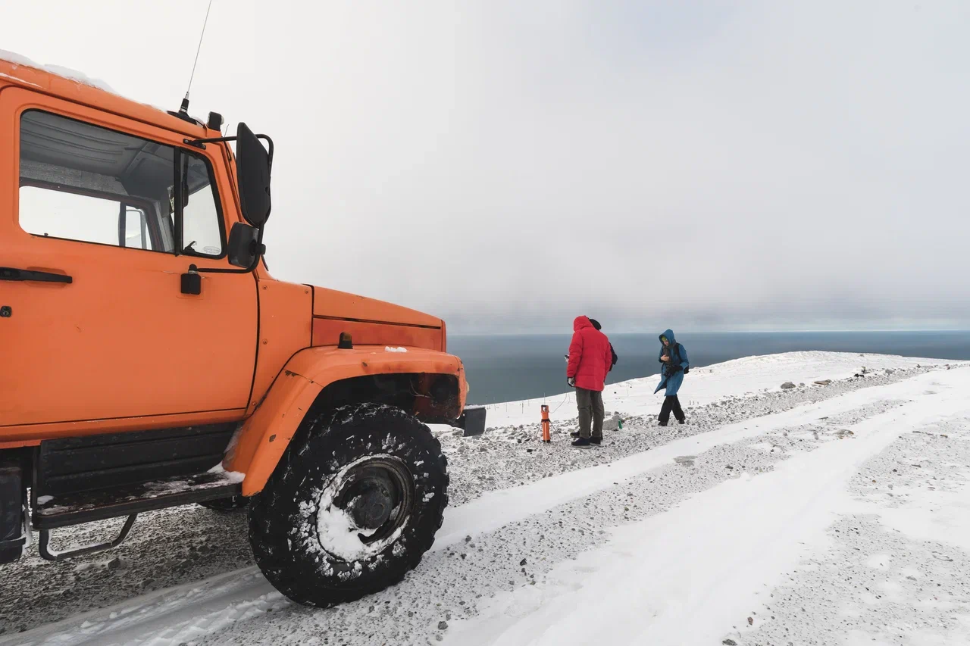
Спасибо за внимание!

